Slide 1
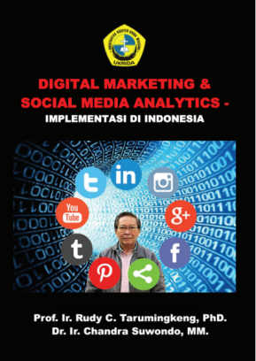
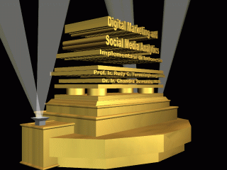
DIGITAL MARKETING & SOCIAL MEDIA ANALYTICS –
IMPLEMENTASI DI INDONESIA
- Prof. Ir. Rudy C. Tarumingkeng, PhD.
- Dr. Ir. Chandra Suwondo, MM.
  Email: rudyct75@gmail.com
    chandrasuwondo@gmail.com
1

Slide 2
DAFTAR ISI
Bab 1. Sekilas Lintas Mengenai Digital Marketing &
Social Media Analytics
Bab 2. Tipe dan Strategi Digital Marketing
Bab 3. Pemanfaatan Digital Marketing
Bab 4. E-Economy, E-Business dan E-Commerce
Bab 5. Social Media Analytics
Bab 6. Internet of Things & Big Data Analytics
Bab 7. Contoh Sukses Implementasi di Indonesia
Daftar Pustaka

Slide 3
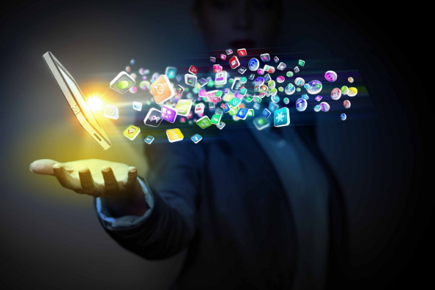

BAB 1.
SEKILAS LINTAS MENGENAI
DIGITAL MARKETING & SOCIAL MEDIA ANALYTICS
3

Slide 4
PENGERTIAN MENGENAI DIGITAL MARKETING
Digital Marketing adalah suatu usaha untuk mempromosikan sebuah merek dengan menggunakan media digital yang dapat menjangkau konsumen secara tepat waktu, pribadi, dan relevan.
Digital Marketing turut menggabungkan faktor psikologis, humanis, antropologi, dan teknologi yang akan menjadi media baru dengan kapasitas besar, interaktif, dan multimedia. Hasil dari era baru berupa interaksi antara produsen, perantara pasar, dan konsumen. Digital Marketing saat ini sedang diperluas untuk mendukung pelayanan perusahaan dan keterlibatan dari konsumen.
Digital Marketing berkembang sejalan dengan kemajuan teknologi, saat ini Traditional Marketing dan Digital Marketing, masih digunakan saling melengkapi. Di masa depan dapat dipastikan keberadaan Digital Marketing, akan menggantikan hampir semua aspek Traditional Marketing.

Slide 5
Traditional Marketing:
Traditional Marketing meliputi:
Media cetak
Radio
Papan Reklame
Televisi
Cara Traditional Marketing (pemasaran konvensional) sangat sulit untuk dapat menciptakan komunikasi 2 arah antara penjual dan konsumen, dibandingkan dengan cara Digital Marketing, seperti menggunakan facebook dan whatsapp.
Kelemahan dari Traditional Marketing:
Komunikasi hanya satu arah.
Tidak adanya umpan balik yang real time.

Slide 6
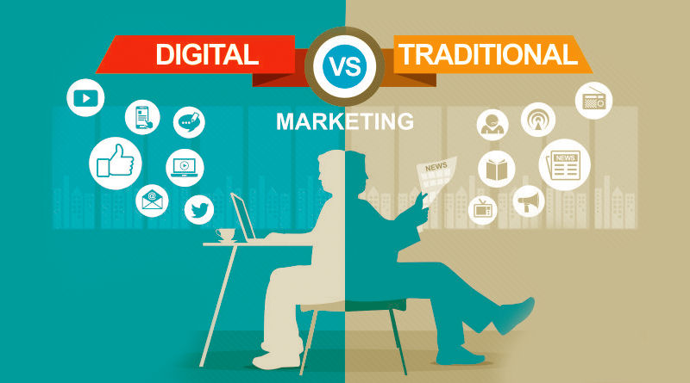

Slide 7
PENGERTIAN MENGENAI SOCIAL MEDIA ANALYTICS
Social Media merupakan sebuah media online, dengan para penggunanya bisa dengan mudah berpartisipasi, berbagi dan menciptakan isi meliputi blog, jejaring sosial, wiki, forum dan dunia virtual. Blog, jejaring sosial dan wiki merupakan bentuk media sosial yang paling umum digunakan oleh masyarakat di seluruh dunia.
Andreas Kaplan dan Michael Haenlein mendefinisikan media sosial sebagai "sebuah kelompok aplikasi berbasis internet yang membangun di atas dasar ideologi dan teknologi Web 2.0 dan versi diatasnya, dan yang memungkinkan penciptaan dan pertukaran user-generated content".
Social Media Analytics sebagai bagian dari analisis sosial, merupakan proses pengumpulan data dari percakapan pemangku kepentingan di media digital dan pengolahan menjadi wawasan terstruktur, yang mengarah kepada keputusan bisnis informasi, dimana semakin meningkatkan “Sentralitas Pelanggan” untuk merek dan bisnis.Analisis media sosial juga dapat disebut sebagai mendengarkan media sosial, pemantauan media sosial atau social intelligence media.

Slide 8
Keberhasilan pemantauan media sosial, dapat menggunakan alat yang bervariasi sesuai kebutuhan dan skala perusahaan. Menurut “Soleman dan Cohard” (2016), di luar faktor teknis terkait dengan pemantauan media sosial (kualitas sumber, fungsi, kualitas alat), organisasi juga harus memperhitungkan kebutuhan untuk kemampuan baru, manusia, manajerial dan organisasi, harus dilengkapi dengan kemampuan untuk dapat mengambil manfaat dari alat pemantau media sosial yang ada.
Tidak semua laporan analisis media sosial sama. Agar mendapatkan nilai sebenarnya dari jenis laporan ini, platform harus dapat merekam dan melaporkan jenis data tertentu secara akurat. Jika kita ingin memastikan bahwa laporan yang kita investasikan akan memiliki informasi yang dapat kita gunakan untuk memindahkan bisnis kita ke depan, berikut adalah lima komponen terpenting untuk laporan yang harus disertakan:

Slide 9
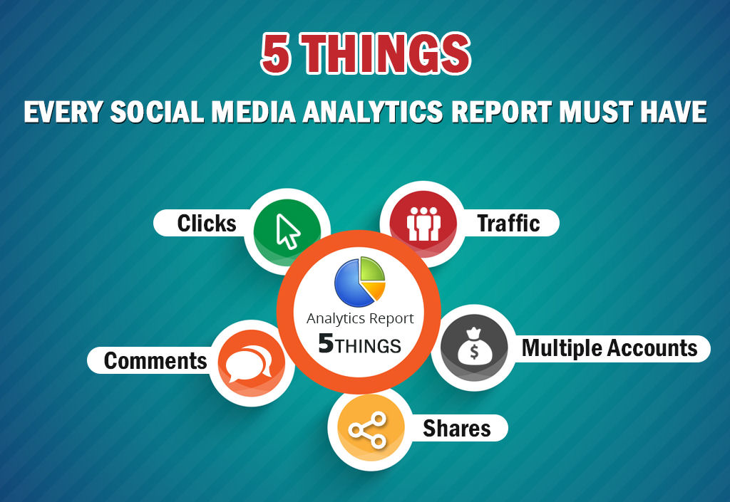

Slide 10
Klik:
  Ketika sampai pada pelacakan media sosial, tidak ada yang namanya metrik sempurna. Klik merupakan metrik yang sangat baik untuk mendapatkan pemahaman cepat tentang gambaran besar bagaimana usaha dapat terbayar. Ada beberapa alasan mengapa klik merupakan metrik penting dalam hal pengukuran media sosial.
  Pertama, mereka memungkinkan kita melihat bagaimana pengikut yang terlibat mengikuti pesan yang kita kirim. Akun dengan banyak pengikut, tetapi klik sangat sedikit biasanya merupakan tanda merah.
  Kedua, ini memungkinkan kita untuk menguji berbagai hal, seperti seberapa baik hubungan yang sama dilakukan dengan pesan berbeda di sampingnya. Akhirnya, ini memberikan pemahaman yang baik tentang jenis konten apa yang menarik perhatian orang, dan jenis apa yang tidak diminati pemirsa saja. Karena klik sangat penting untuk dilacak, platform analitik perlu memberikan opsi untuk menggunakan pemendek seperti Bit.ly atau goo.gl untuk melacak semua aktivitas mengklik.

Slide 11
Lalu Lintas:
  Sementara media sosial merupakan saluran pemasaran yang sangat penting, umumnya lebih baik mengarahkan lalu lintas dari situs kita ke situs web kita sendiri. Itulah sebabnya jenis dasbor manajemen media terbaik adalah perangkat yang terintegrasi langsung dengan Google Analytics.
Beberapa Akun:
  Untuk benar-benar memahami keefektifan upaya media sosial kita, arus melihat seberapa baik masing-masing akun pada kinerja jaringan yang berbeda. Jika paket analisis media sosial, mengharuskan kita untuk mengalihkan kumpulan data untuk setiap akun, ini akan menjadi tantangan untuk membandingkan dan mengukur. Kita bisa mendapatkan informasi yang jauh lebih baik dengan memanfaatkan pelacakan media sosial yang menggabungkan semuanya dalam satu tempat untuk kita.

Slide 12
Shares:
  Karena sharing menunjukkan bahwa pengguna media sosial lainnya, sangat terlibat dengan apa yang kita lakukan, penting untuk memiliki pengukuran media sosial ini yang tersedia. Dengan mudah dapat meninjau data ini juga akan sangat membantu untuk tugas seperti merumuskan strategi konten yang akan datang.
Komentar:
  Terakhir namun yang pasti tidak sedikit, media sosial khusus yang kita pilih, harus menyertakan informasi tentang komentar yang kita terima. Seperti halnya shares, nilai untuk dapat melihat data ini berasal dari kenyataan bahwa ini akan memberi kita banyak wawasan tentang jenis konten yang membuat orang meluangkan waktu ekstra dari hari mereka untuk terlibat dengan kita.

